Slide 1
Запорізька спеціалізована школа фізичної культури І-ІІІ ступенів № 18 Запорізької міської ради Запорізької області
Візитна картка
Вчителя математики
Головень
Марини Миколаївни
Запоріжжя

Slide 2
Зміст візитної картки:
Розділ 1. Загальні відомості про вчителя.
Розділ 2. Підвищення кваліфікації.
Розділ 4. Результати педагогічної діяльності.
Розділ 5. Позаурочна діяльність з предмету.

Slide 3
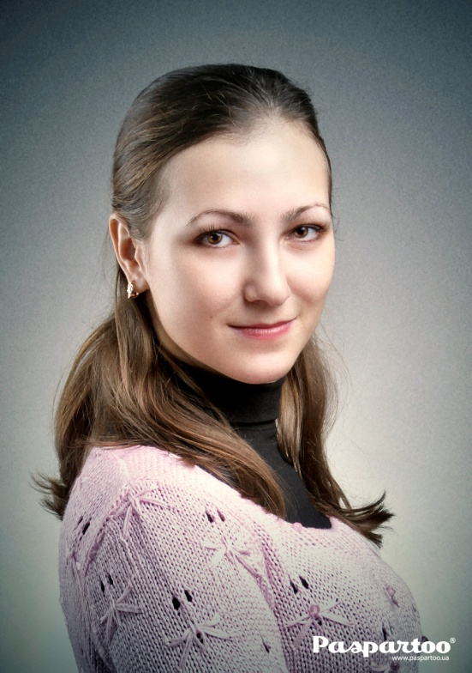
Загальні відомості про вчителя
П.І.Б. вчителя – Головень Марина Миколаївна
Дата народження - 25.06.1987 р.
Освіта – Запорізький державний університет, 2010 рік.
Спеціальність - математика.
Кваліфікація – магістр математики.
Викладач вищої школи.
Кваліфікаційна категорія - магістр.
Дата останньої атестації –
Проблемна тема – Використання інтерактивних методів дистанційного навчання для запобігання погіршення домашньої підготовки учнів через використання посібників з готовим домашнім завданням..

Slide 4
Педагогічне звання - спеціаліст.
Спортивне звання – -
Педагогічний стаж - 4 роки.
Загальний стаж – 9 років.
Працює у ЗСШФК № 18 - з 01.09.2010 року.

Slide 5
Підвищення кваліфікації
Intel «навчання для майбутнього»
Червень 2010 р. №ZY70110805
Курси з цивільної оборони
06.01.2011 р. №137

Slide 6
Результати педагогічної діяльності
Участь у змаганнях | рік | Кількість учнів | Зайняте місце
Районні Олімпіада з математики | 2011 | 3 | 7
Всеукраїнські Конкурс «Кенгуру» | 2011 | 70 | Срібло – 10
Всеукраїнський конкурс «Олімпус» | 2012 | 28
Всеукраїнські Конкурс «Кенгуру» | 2013 | 98 | Золото – 9 Срібло – 22
Районні Олімпіада з математики | 2013 | 3 | 3, 3

Slide 7
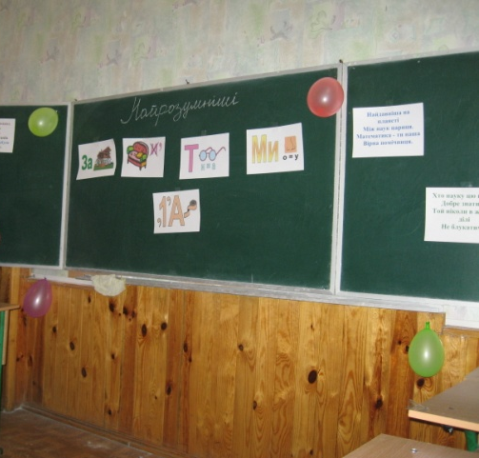
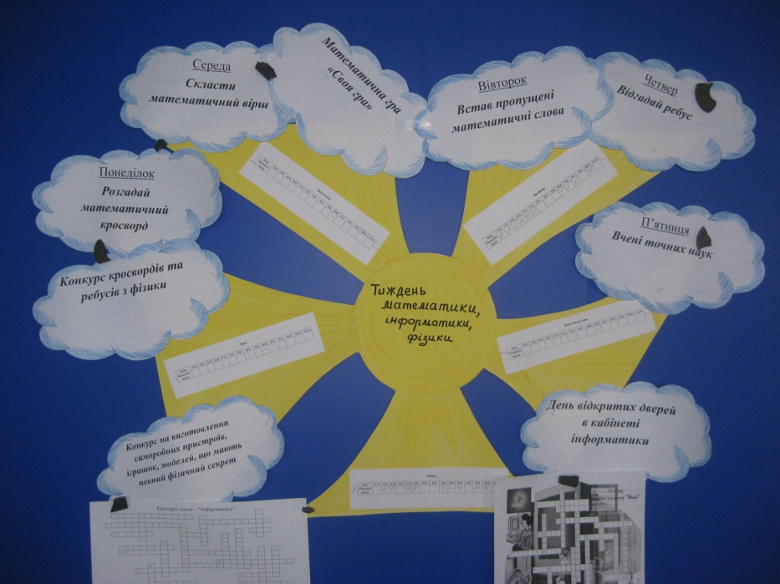
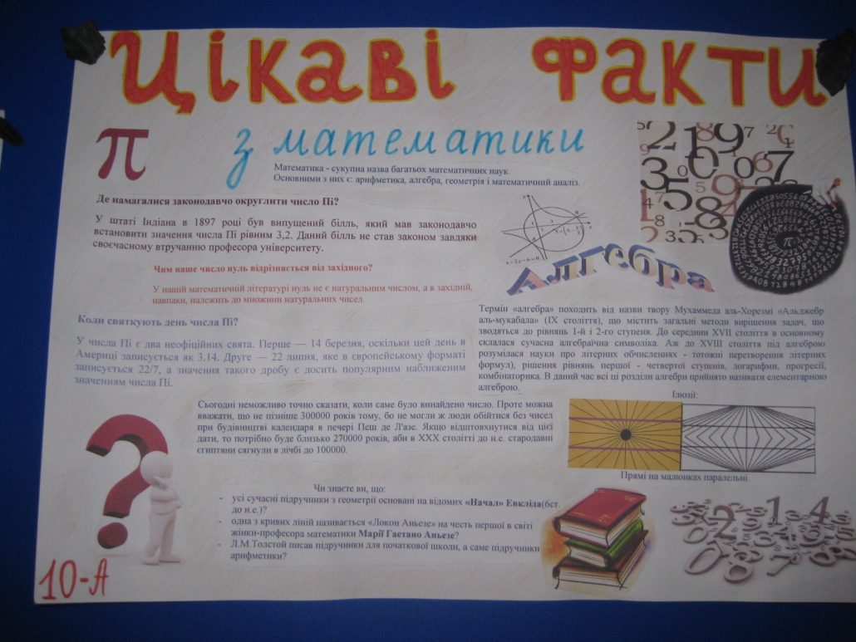
Позаурочна діяльність з предмету

Slide 8
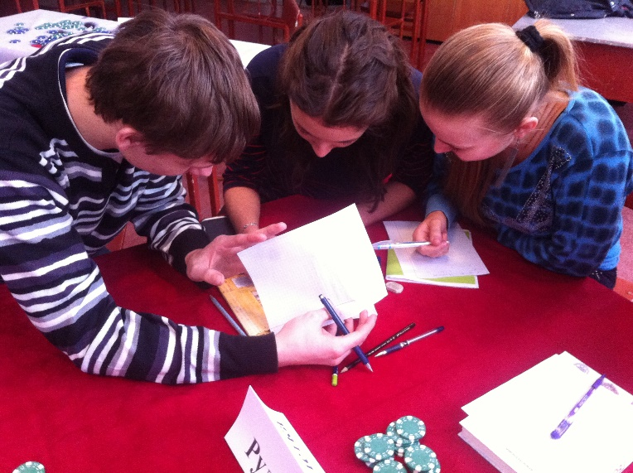
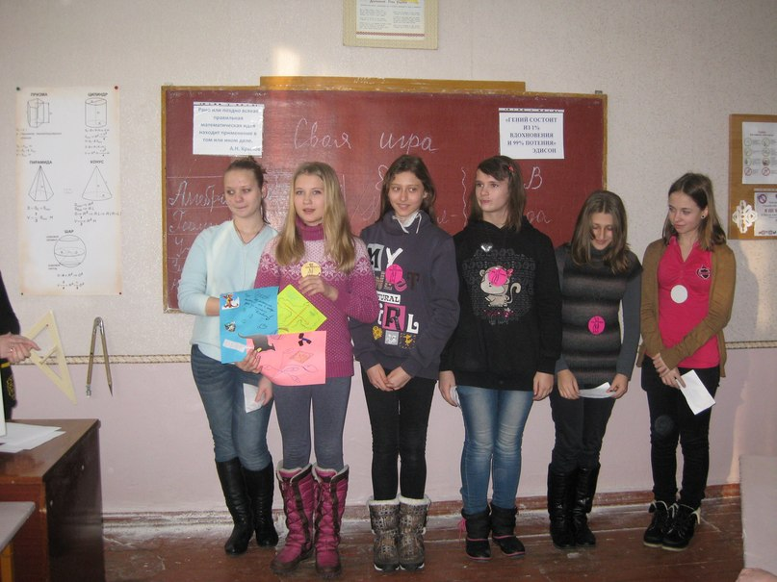
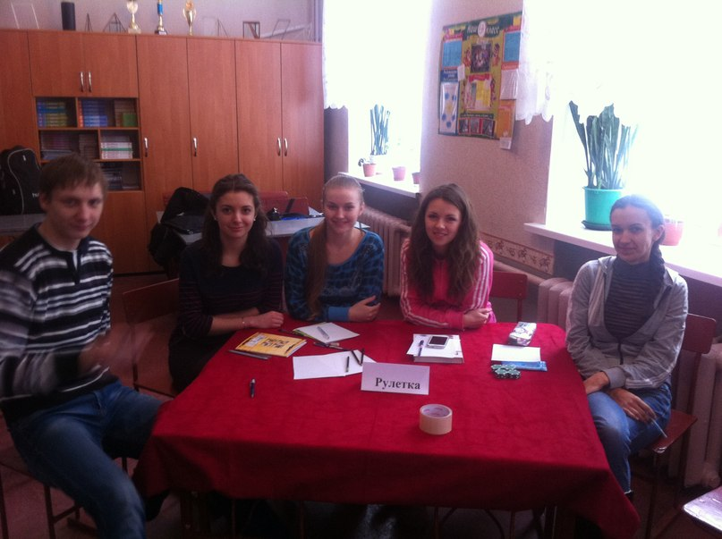
Позаурочна діяльність з предмету

